Slide 1
Демографічна проблема
та шляхи її подолання

Slide 2
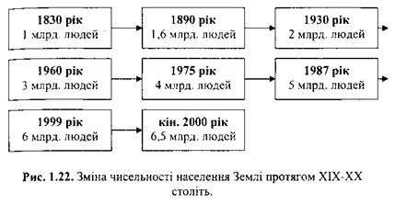
Демографічна проблема
Питання демографічних процесів стали у центрі уваги діяльності багатьох міжнародних організацій, у тому числі й Організації Обєднаних Націй, яка віднесла ці питання до числа глобальних проблем сучасності.

Slide 3
Найважливіші проблеми народонаселення, які загрожують украй негативними наслідками:
стрімке зростання населення, або демографічний вибух у країнах, що розвиваються;
загроза депопуляції, або демографічна криза, в економічно розвинутих країнах;
неконтрольована урбанізація в країнах, що розвиваються;
стихійна зовнішня й внутрішня міграція, яка ускладнює політичні відносини між державами;
криза розвинутих міст у деяких розвинутих країнах.

Slide 4
Вивчення тривалості життя
Проблема тривалості життя хвилювала людство з древніх часів. Прогрес цивілізації та соціально-економічні утворення сприяли поступовому росту тривалості життя. Власне соціальні та економічні умови при сприятливому екологічному етапі з врахуванням спадковості мають визначальний вплив на збільшення середньої тривалості життя людини у кожній окремій країні.
Середня тривалість життя людини у Японії – 82 роки, в Україні – 68, у Нігерії – 46 років.

Slide 5
Суть і зміст проблеми
Зменшення населення за рахунок низького рівня народжуваності в багатьох індустріально розвинутих країнах і вибуховий ріст у найбідніших державах - це той контраст, який загрожує перетворитись в одну з великих соціально-економічних і політичних проблем найближчих десятиліть.
Значний вплив на зміни народжуваності мають міграційні процеси. Європейські країни вимушені змінювати закони про в’їзд та укріплювати свої кордони, щоб знизити наплив іммігрантів з країн третього світу.

Slide 6

Суть і зміст проблеми
Є чинники, які ще більше ускладнюють проблему народонаселення. Нестача землі призводить до виснаження пасовищ, ерозії ґрунтів, що сильно знижує родючість. Природні ресурси, особливо ліси, знищуються заради палива та експорту. Велика кількість людей (здебільшого молоді) прямує у великі міста. Але в умовах слабкої індустріалізації їм не вистачає ані роботи, ані житла, ані чистої води. Результатом цього є швидке зростання міст з мільйонами безробітних, які живуть прямо на вулицях.

Slide 7
Основні причини виникнення проблеми
Перша спроба оцінити динаміку кількості населення і відповісти на питання, чи може Земля прогодувати всіх на ній живучих, пов’язана з ім’ям Томаса Мальтуса, який в швидкому рості населення передбачав згубні екологічні наслідки.
Т.Мальтус стверджував, що чисельність населення збільшується в геометричній прогресії, в той час як харчові ресурси, необхідні для прожитку цього населення-в арифметичній. Таким чином, рано чи пізно , як би повільно населення не росло, лінія його росту перетнеться з прямою харчових ресурсів-арифметичною прогресією. Коли чисельність населення досягне цієї точки, загальмувати його ріст зможуть тільки війни, злидні, хвороби та пороки. В інших видавництвах своєї книги Мальтус пропонував інші способи „гальмування” чисельності населення: безшлюбність, удівство, пізні шлюби.

Slide 8
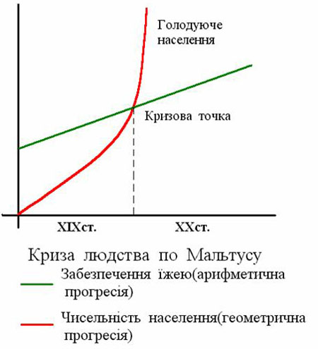
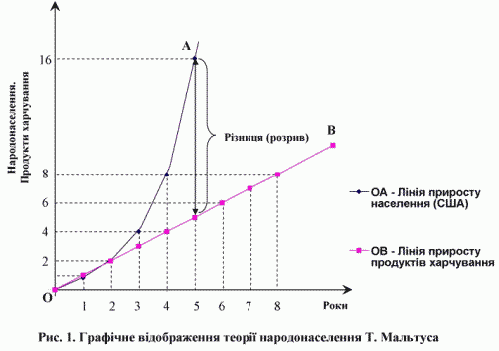
Основні причини виникнення проблеми

Slide 9
Основні причини світового демографічного вибуху можна звести до наступних чинників:
різко скоротилась дитяча смертність (особливо у віці до одного року) у країнах третього світу, які дають максимальні показники народжуваності;
зросла середня тривалість життя населення;
смертність перемістилась із пререпродуктивної групи до пострепродуктивної групи і перестала виступати як обмежуючий фактор народжуваності;
зріс демографічний потенціал за рахунок збільшення відсотку молодих людей у країнах третього світу.

Slide 10
Основні регіони поширення проблеми
За перші 1000 років нашої ери населення землі збільшилось усього в 1,5 рази, а у Європі залишилося без змін. Основна частина людства мешкала в Азії (55%, або близько 135 млн. осіб). В основному людські поселення концентрувались на території теперішнього Китаю, Індії, Туреччини, Ірану та Японії. У Європі - це Франція, Італія, Іспанія, в Африці – Єгипет.
За наступні 500 років чисельність людства також зросла в 1.5 рази. За цей період особливо швидко зросло населення Європи і Японії (з 4.5 млн. в 1000 році до 17 млн. у 1500 році).
Внаслідок великих географічних відкриттів значно зросли еміграційні процеси, особливо в Австралію і Америку. Так, при загальному зростанні чисельності населення у світі за цей період у 3,5 рази, населення Австралії збільшилося у 19 разів. Америки - 10 разів. Населення Росії і країн Західної Європи за цей період збільшилось відповідно у 8.1 і 4.1 рази ; Азії-3,4.;Африки - 2.4 рази.

Slide 11
Основні регіони поширення проблеми
У XX сторіччі населення Землі збільшилось більш ніж на З млрд. чоловік, тобто майже в 3 рази. Найшвидше воно зростало в Латинській Америці (в 6,1 рази) та в Африці (в 4,7 рази), найповільніше - в Західній Європі (в 1,7 рази) та колишньому Радянському Союзі (в 2,1 рази). Причина цього - міграції населення. Вони значно прискорили зростання населення в Західній півкулі, Австралії і Новій Зеландії. Мали значення і наслідки двох світових війн, особливо згубних для країн Західної Європи і колишнього Радянського Союзу.
Про значне прискорення темпів приросту населення Землі протягом історії людства свідчить такий факт - за останнє тисячоліття населення збільшилось у 8 разів. При цьому для першого його подвоєння потрібно було 600 років, для другого - 230, для третього - понад 100 років, а для останнього - всього 40 років. На сьогодні чисельність населення Землі перевищує 6 млрд. осіб і продовжує зростати.

Slide 12
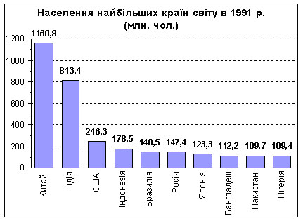

Slide 13
Шляхи вирішення проблеми
Основою для дійсного вирішення проблеми народонаселення є, перш за все, соціально-економічні перетворення. В 1984 році в Мехіко відбулася друга Міжнародна конференція по народонаселенню , в якій приймали участь 147 країн світу. На ній були підбиті підсумки Всесвітнього плану дій на 10 років в галузі народонаселення і прийняли Декларацію про проблеми населення , в якій була підтверджена важливість принципів та цілей прийнятого 10 років тому плану дій та зроблені рекомендації по подальшому його виконанню.

Slide 14
Шляхи вирішення проблеми
В 1994 році в Каїрі відбулася третя Всесвітня конференція по народонаселенню та розвитку, в якій прийняло участь вже 179 держав. На конференції прийняли підсумковий документ-20-річна Програма дій в галузі народонаселення та розвитку, яка складає 16 розділів, де розкриваються практично всі злободенні проблеми в галузі народонаселення.
В програмі підкреслювалось , що збільшується кількість держав, які усвідомлюють необхідність розширення міжнародного співробітництва в питаннях народонаселення. В програмі розглядаються взаємозв’язки між народонаселенням , стійким економічним ростом та стійким розвитком.

